Slide 1
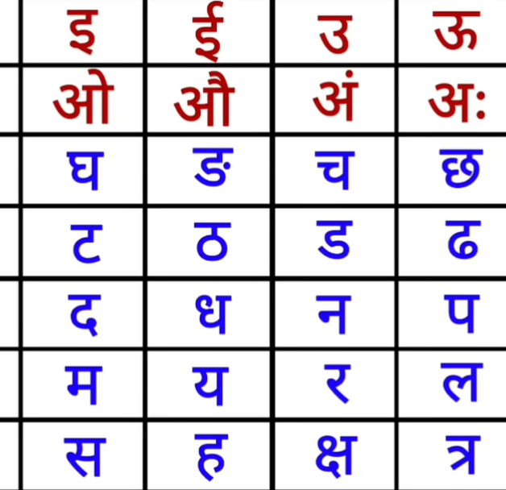
हिंदी वर्णमाला | अआइईउऊ | हिंदीस्वरव्यंजन

